Slide 1

#ЖКХменяется
ПРИОРИТЕТНЫЙ ПРОЕКТ
«ФОРМИРОВАНИЕ КОМФОРТНОЙ ГОРОДСКОЙ СРЕДЫ»
Мемориальный комплекс «Аллея Славы» по ул.Победы № 3а/1 п.Горноправдинск
#Городаменяются

Slide 2

ОБЩАЯ ИНФОРМАЦИЯ
1 . Общественная территория мемориального комплекса «Аллея Славы»
2 . Улица Победы № 3а/1 п. Горноправдинск Ханты-Мансийского района.
3 . В настоящее время на территории комплекса находятся:
- памятник воинам Великой Отечественной войны – 1 шт.
- площадка вокруг памятника – 330 кв.м.
- частично обустроены пешеходные зоны – 915 кв.м.
- освещение площадки памятника.
4 . Создание проектов зеленых зон, зон отдыха, общественных территорий, других проектов благоустройства является крайне необходимым вектором развития территории сельского поселения
Текущее состояние благоустройства комфортной среды во всех населенных пунктах далеко от идеального. Тем не менее, имеется тенденция развития с учетом перспективного проектирования благоустройства.
Вопрос формирования комфортной среды обитания является очень важным, даже самым важным после вопроса экологического состояния мест проживания и вопроса наличия мест трудоустройства.
Создание проектов зеленых зон, проектов благоустройства территории, проектов парков и скверов, проектов спортивных и детских площадок является крайне необходимым вектором развития территории сельского поселения.
Создание таких комфортных зон требует усилий, как со стороны жителей, так и со стороны органов местного самоуправления всех уровней субъекта.
2

Slide 3
ОБЩАЯ ИНФОРМАЦИЯ
3

Slide 4
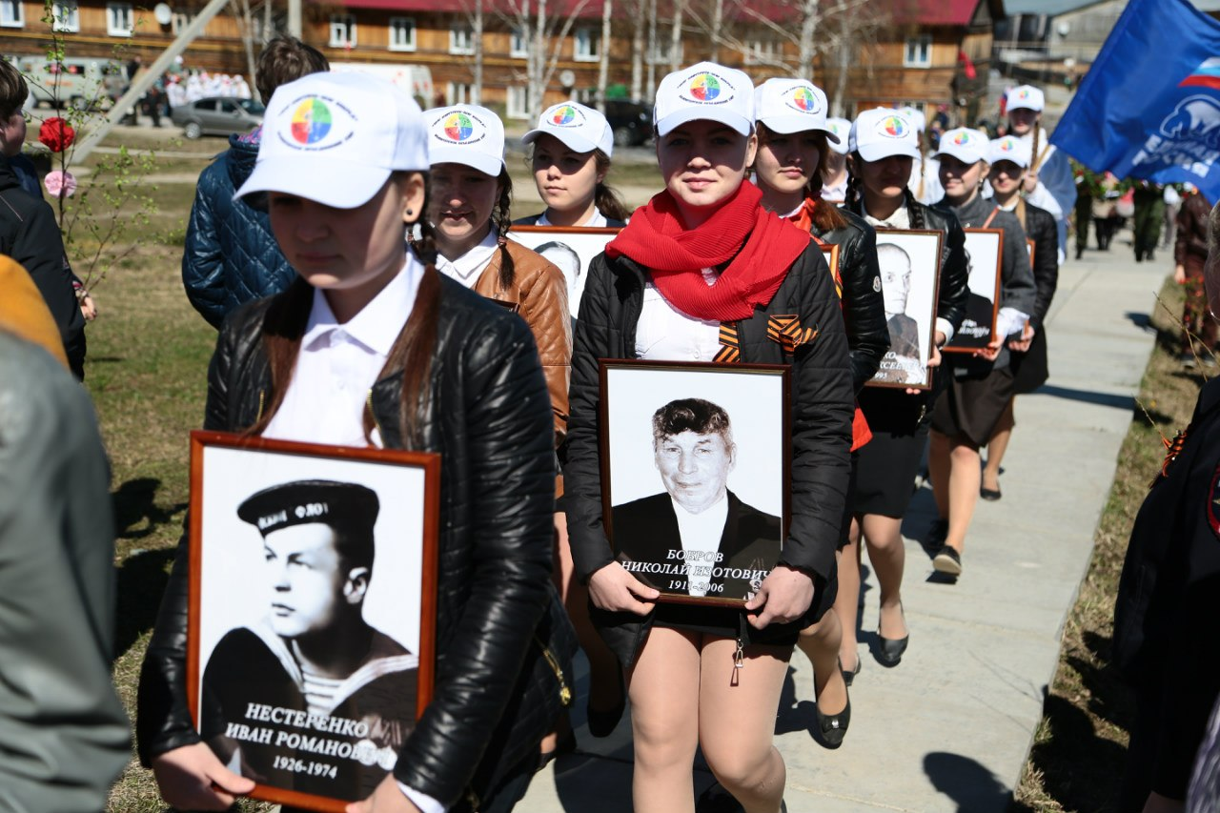
ОБЩАЯ ИНФОРМАЦИЯ
4

Slide 5
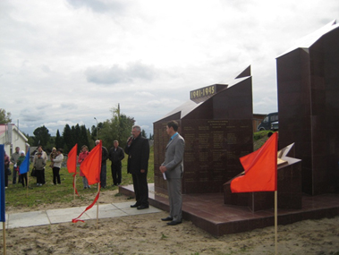
ОБЩАЯ ИНФОРМАЦИЯ
5

Slide 6
ОПИСАНИЕ КОНЦЕПТУАЛЬНЫХ И ПРОЕКТНЫХ РЕШЕНИЙ
  1. В условиях ограниченности бюджетных ресурсов, предусмотренных на перечисленные цели, проблемы комплексного благоустройства поселения остаются острыми, а именно:
- объекты внешнего благоустройства сельского поселения Горноправдинск требуют ремонта или замены;
- в недостаточном объёме развита архитектурно – ландшафтная среда.
В связи с этим необходимо проведение первоочередных мероприятий, направленных на развитие и качественное содержание объектов внешнего благоустройства.
Проблемы благоустройства территорий поселения требует каждодневного внимания и выполнения намеченных мероприятий в соответствии со сроками, с учетом короткого весенне-летнего периода.
Учитывая сложность проблем и необходимость выработки комплексного решения, обеспечивающего кардинальное улучшение качества жизни населения, представляется наиболее эффективным решать существующие проблемы в рамках целевых проектов, в частности – общественной территории мемориального комплекса «Аллея Славы» п.Горноправдинск.
2. Технико-экономические показатели:
- памятник воинам Великой Отечественной войны – 1 шт.
- площадка вокруг памятника – 330 кв.м.
- частично обустроены пешеходные зоны – 915 кв.м.
- освещение площадки памятника.
  3. Этапы:
-демонтаж старого тротуара из различных дорожных плит – 65,7 м.п.
- устройство пешеходных зон из тротуарной плитки – 306 кв.м.
- установка скамеек – 10 шт.
- строительство мемориала «Герои труда»;
- озеленение с трудовым участием населения;
- устройство частичного ограждения (забора) – 186 м.
6

Slide 7
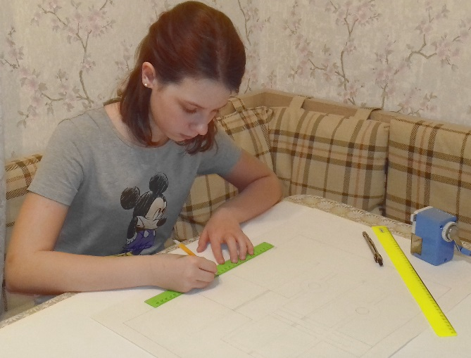
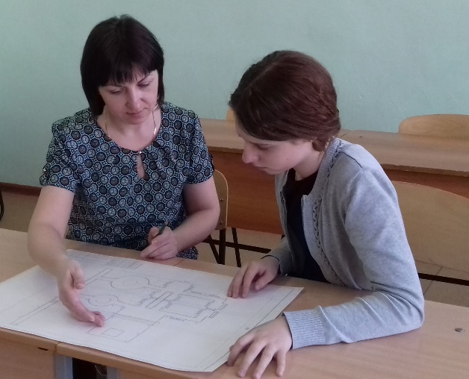
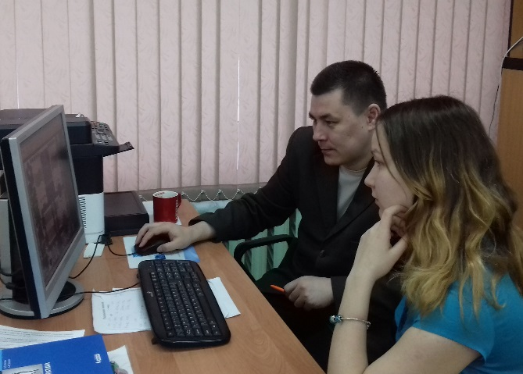
ОПИСАНИЕ КОНЦЕПТУАЛЬНЫХ И ПРОЕКТНЫХ РЕШЕНИЙ
I этап. Проведен анализ ландшафта данного участка. Для решения проблем технического и художественного плана, связанного с уклоном рельефа, мы предположили разделение его на три плоскости.
II этап. Композиционное зонирование участка: графический чертеж, с точным указанием размеров в масштабе 1: 200
III этап. Создание проекта по заданным параметрам в программе 3D на компьютере.
7

Slide 8
ИНФОРМАЦИЯ О ВОВЛЕЧЕНИИ НАСЕЛЕНИЯ В ПРОЦЕСС БЛАГОУСТРОЙСТВА
  2. Проведение конкурс на лучший рисунок «Как я вижу Аллею Славы».
13

Slide 9
ИНФОРМАЦИЯ О ВОВЛЕЧЕНИИ НАСЕЛЕНИЯ В ПРОЦЕСС БЛАГОУСТРОЙСТВА
Анализ проведенного опроса
На 1 вопрос 100% опрошенных ответили «Нет», так как действительно, нельзя быть патриотом своего края,
не зная его прошлого и настоящего. Патриот лишь тот, кто свято чтит и помнит традиции отцов и дедов.
На 2 вопрос все респонденты дали положительный ответ. Аллея Славы в поселке необходима!
На 4 вопрос респонденты дали четкий ответ, что Аллея Славы способствует формированию у подрастающего поколения уважительного отношения к старшему поколению и сохранению традиций отцов и дедов, повышает патриотическое чувство и любовь к родному краю, возрождает у молодежи духовность и чувство гражданской гордости, ответственности, формированию готовности служить на благо Отечества и его защиты.
На 5 вопрос 96% опрошенных хотели бы участвовать в благоустройстве территории, 4% ответили, по разным причинам, «не знаю».
На 3 вопрос все респонденты отвечали по-разному, но все их ответы были единодушны в том, что Аллея Славы
должна отражать историческое прошлое, славное и доблестное настоящее наших земляков.
14

Slide 10
ИНФОРМАЦИЯ О ВОВЛЕЧЕНИИ НАСЕЛЕНИЯ В ПРОЦЕСС БЛАГОУСТРОЙСТВА
На 5 вопрос 96% опрошенных хотели бы участвовать в благоустройстве территории, 4% ответили, по разным причинам, «не знаю».
Подведение итогов опроса
После изучения мнения жителей поселка, делаем вывод о необходимости благоустройства территории «Аллеи Славы».
15

Slide 11
ИНФОРМАЦИЯ О ВОВЛЕЧЕНИИ НАСЕЛЕНИЯ В ПРОЦЕСС БЛАГОУСТРОЙСТВА
На совместном обсуждении было принято решение о необходимости разработки дизайн-проекта Аллеи Славы.
16

Slide 12
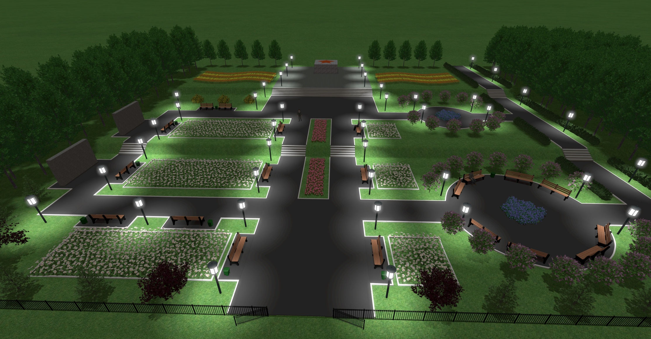
ОПИСАНИЕ КОНЦЕПТУАЛЬНЫХ И ПРОЕКТНЫХ РЕШЕНИЙ
8

Slide 13
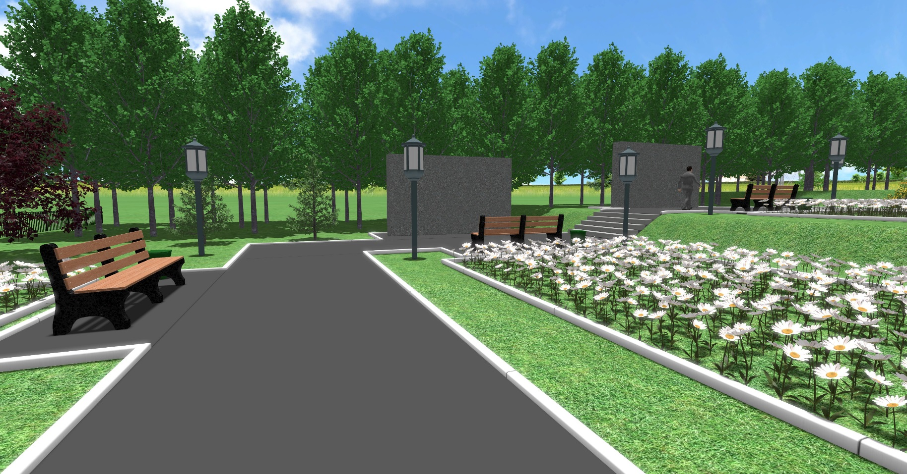
ОПИСАНИЕ КОНЦЕПТУАЛЬНЫХ И ПРОЕКТНЫХ РЕШЕНИЙ
9

Slide 14
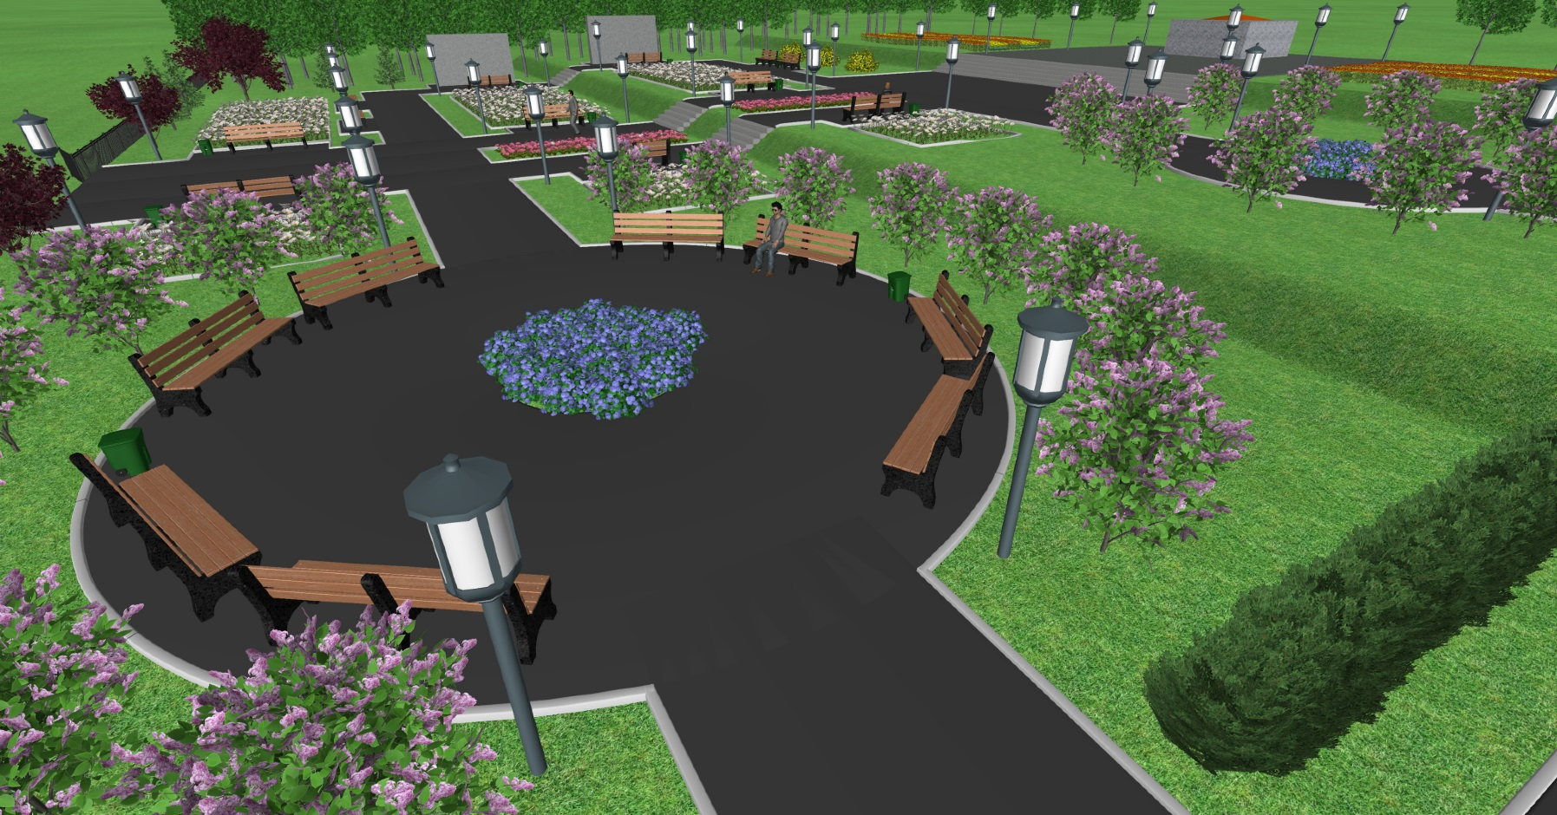
ОПИСАНИЕ КОНЦЕПТУАЛЬНЫХ И ПРОЕКТНЫХ РЕШЕНИЙ
10

Slide 15
ИНФОРМАЦИЯ ОБ ИСТОЧНИКАХ ФИНАНСИРОВАНИЯ ПРОЕКТА
  Источники финансирования, в т.ч. внебюджетные источники финансирования
  Объем финансирования
Источник финансирования | Объем финансирования, тыс. руб. | Доля финансирования, %
Федеральный бюджет | 1 881 682,7 | 33%
Региональный бюджет | 2 943 144,9 | 52%
Муниципальный бюджет | 851 440,2 | 15%
Всего | 5 676 267,8 | 100%
11

Slide 16
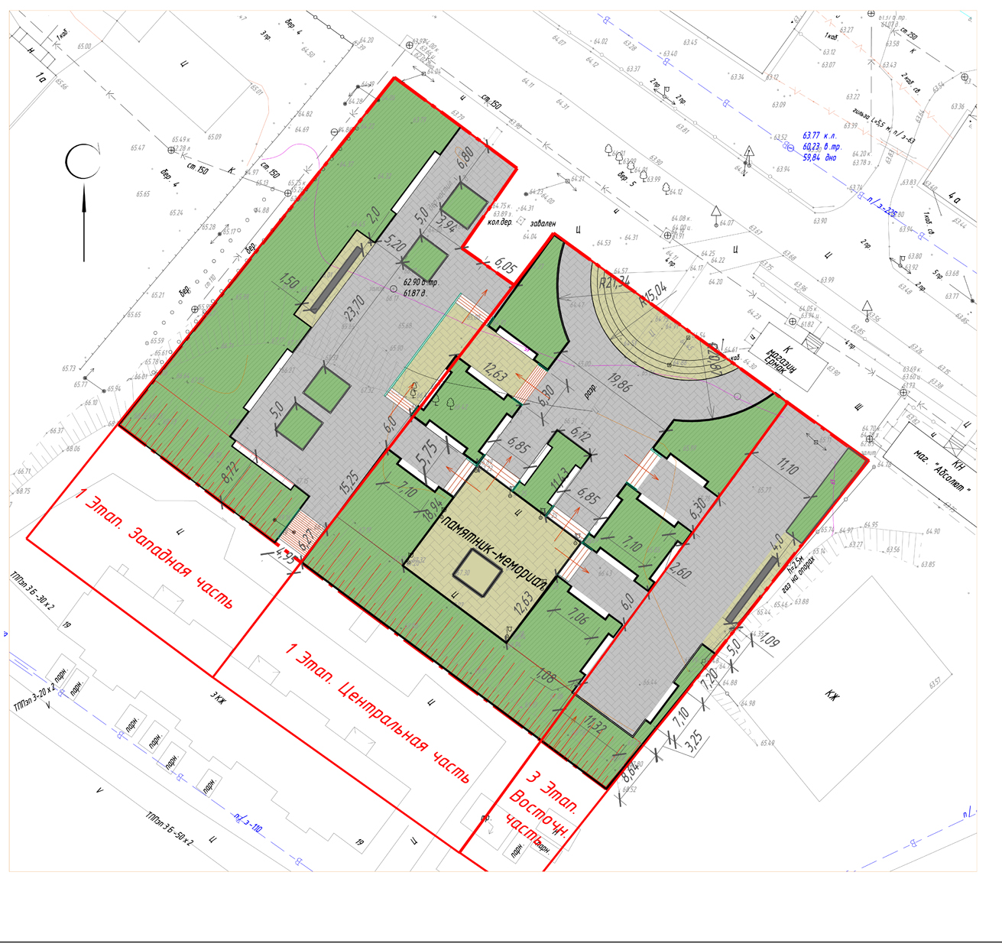
ИНФОРМАЦИЯ ОБ ИСТОЧНИКАХ ФИНАНСИРОВАНИЯ ПРОЕКТА
  Разбивочный чертеж
11

Slide 17
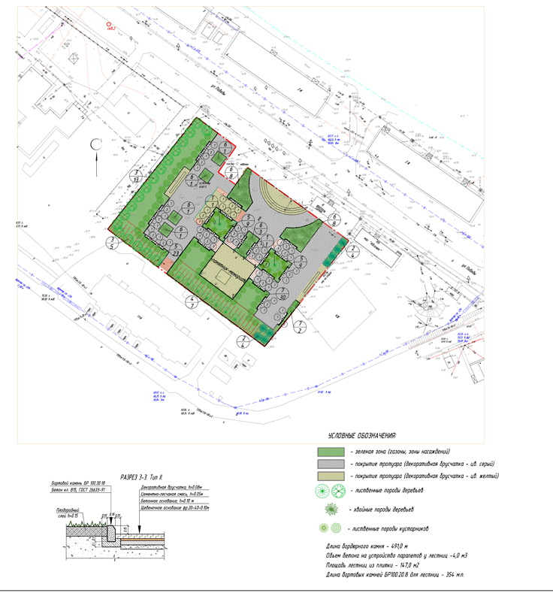
ИНФОРМАЦИЯ ОБ ИСТОЧНИКАХ ФИНАНСИРОВАНИЯ ПРОЕКТА
  Благоустройство
11

Slide 18
ИНФОРМАЦИЯ О ВОВЛЕЧЕНИИ НАСЕЛЕНИЯ В ПРОЦЕСС БЛАГОУСТРОЙСТВА
1. Проведен социологический опрос населения по данной проблеме.
Для выявления мнения жителей поселка по вопросу благоустройства территории, прилегающей к памятнику, была составлена анкета и проведен социологический опрос.
12

Slide 19
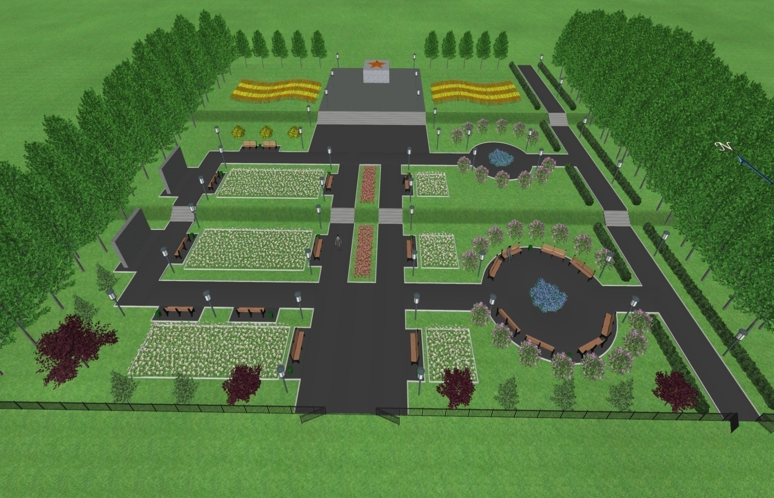
ОПИСАНИЕ КОНЦЕПТУАЛЬНЫХ И ПРОЕКТНЫХ РЕШЕНИЙ
В центре парка установлен памятник участникам Великой Отечественной войны. Слева от него – мемориальный комплекс участникам локальных войн и почетным жителям поселка Горноправдинск. Справа от памятника – зона отдыха в окружении низкорослых деревьев и цветочных клумб.
По обеим сторонам памятника – цветочные насаждения, которые ежегодно могут быть оформлены по-разному. Вдоль парка, с двух сторон, – березовая аллея. По периметру парка – кованое ограждение.
17

Slide 20
ОПИСАНИЕ ДОПОЛНИТЕЛЬНЫХ МЕРОПРИЯТИЙ
  Обеспечение доступности объекта проектирования для инвалидов и маломобильных групп населения (Пандусы, скамьи со спинкой, световые, цветовые и контрастные средства информации и предупреждения, выполненные рельефным шрифтом и шрифтом Брайля.)
2. Вопрос формирования комфортной среды обитания является очень важным, даже самым важным после вопроса экологического состояния мест проживания и вопроса наличия мест трудоустройства.
Создание проектов зеленых зон, проектов благоустройства территории, проектов парков и скверов, проектов спортивных и детских площадок является крайне необходимым вектором развития территории сельского поселения.
Создание таких комфортных зон требует усилий, как со стороны жителей, так и со стороны органов местного самоуправления всех уровней субъекта.
  3. Проведена синхронизация выполнения работ в рамках муниципальной программы с реализуемыми в муниципальных образованиях федеральными, региональными и муниципальными программами (планами) строительства (реконструкции, ремонта) объектов недвижимого имущества, программ по ремонту и модернизации инженерных сетей и иных объектов, расположенных на соответствующей территории
  4. Всесезонное использование
  5. Перечень культурно-массовых, спортивных и иных мероприятий:
  -Шествие «Бессмертный полк»
  -Акция «Знак памяти»
-Конкурсы рисунков на асфальте:
- «Мир без войны»
6. Конкретные мероприятия (работы), предполагаемые к реализации в ходе проекта, в том числе с участием общественности, основные этапы:
- демонтаж старого тротуара из различных дорожных плит:
- устройство пешеходных зон из тротуарной плитки;
- установка скамеек, урн,
- строительство мемориала «Герои труда»;
- озеленение с трудовым участием населения;
- устройство частичного ограждения (забора).
18

Slide 21
ОЖИДАЕМЫЕ СОЦИАЛЬНО-ЭКОНОМИЧЕСКИЕ ЭФФЕКТЫ ОТ РЕАЛИЗАЦИИ ПРОЕКТА
Ожидаемые результаты :
- практические результаты, которые планируется достичь в ходе выполнения проекта. Результаты, характеризующие решение заявленной проблемы;
Реализация мероприятий Проекта позволит обеспечить удовлетворительный уровень комфортности проживания населения, а также по некоторым позициям и улучшить техническое состояние отдельных объектов благоустройства.
Применение Проекта для достижения поставленной цели, обусловлено:
- необходимостью решения одновременно комплекса задач;
- ограниченностью источников и объемов финансирования;
- необходимостью достижения наибольшей эффективности расходования бюджетных средств.
В результате благоустройства общественной территории мемориального комплекса «Аллея Славы» будет создано место отдыха и досуга населения, как объект монументального искусства и сохранения исторической памяти, и в основе своей, воспитания патриотического духа подрастающего поколения.
19

Slide 22

#ЖКХменяется
ГОРОДСКАЯ СРЕДА
www.gorsreda86.ugraces.ru
#Городаменяются

